Slide 1
Asukasedustajat korjaushankkeissa
Vesa Nevala

Slide 2
Rakennuttamisosasto
Rakennuttamisjohtaja
Vesa Nevala
Korjauspäällikkö,
laajat hankkeet
Jari Rodriguez
Projektipäälliköt
Esko Koistinen
Hannu Rautiainen
Joel Tulp
Tim Watson
Rakennuttamispäällikkö,
uudistuotanto ja peruskorjaukset
Karri Åhs
Asunnontarkastajat
Asunnontarkastuksen päällikkö
Kai Juurtela
Projektipäälliköt
Esa Holm
Toni Kärkkäinen
Kimmo Lilja
Juha Nieminen
Kukka Saad
Kari Saikkonen
Korjauspäällikkö
Rauli Lehtonen
Tekniset asiantuntijat
Asunnontarkastajat,
määräaikaiskatselmukset
Notes:
Osmo-Eerik Kittilä poistettu laatikosta, ma 30.9.2023 asti

Slide 3
Laajan korjaushankkeen vaiheet
Tarveselvitys
Hankesuunnittelu
Suunnittelu
Rakentamisen valmistelu
Rakentaminen
Takuuaika
Vastuuaika

Slide 4
Tarveselvitys
Att toimii rakennuttajana laajoissa peruskorjauksissa. Hekalla on projektipäällikkö mukana, joka toimii tilaajan edustajana.
Heka tilaa kuntotutkimukset.
Peruskorjauksen korjaustarpeen selvittäminen. Yritetään arvioida mahdollisimman tarkkaan korjauksen laajuus.
Asukasedustaja ei vielä tässä vaiheessa osallistu kokouksiin.

Slide 5
Hankesuunnittelu
Asetetaan tavoitteet ja valitaan suunnittelijat.
Päätetään korjauksen laajuus ja lasketaan kustannukset.
Hankesuunnittelu kestää noin puoli vuotta.
Hekan hallitus hyväksyy hankesuunnitelman.
Asukasedustaja osallistuu kokouksiin.

Slide 6
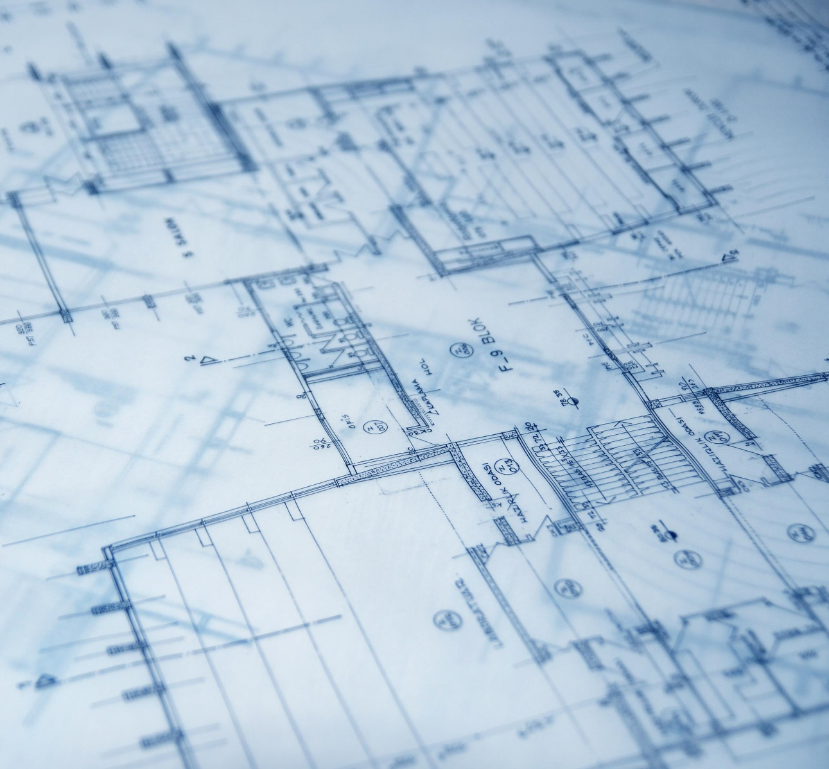
Suunnittelu
Tehdään korjauksesta tarkat suunnitelmat urakkakilpailua varten.
Suunnittelu kestää noin vuoden.
Asukasedustaja osallistuu kokouksiin.

Slide 7
Rakentamisen valmistelu
Suunnitelmat ovat valmiit.
Järjestetään urakkakilpailu ja valitaan urakoitsija.
Hekan hallitus tekee investointipäätöksen.
Tehdään urakkasopimus.

Slide 8
Rakentaminen
Työt voidaan tehdä vaiheissa riippuen kohteesta ja rakentamisaika on riippuvainen hankkeen koosta.
Töiden valmistuttua järjestetään vastaanottotarkastus, jonka jälkeen alkaa asukasmuutot.
Asukasedustaja osallistuu kokouksiin.

Slide 9
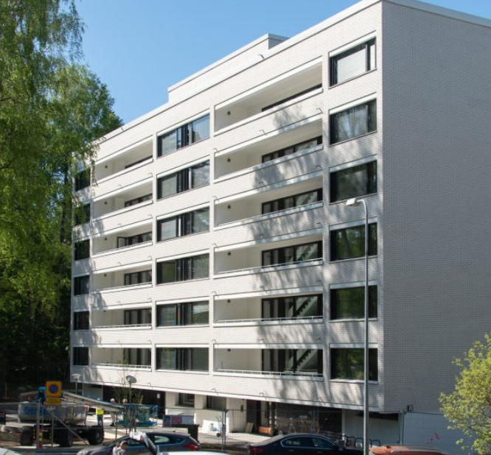
Takuuaika
Järjestetään takuutarkastuskierrokset.
Urakoitsija korjaa takuutarkastuksessa havaitut puutteet.
Takuuaika kestää vastaanotosta kaksi vuotta.
Asukasedustaja osallistuu kokouksiin.

Slide 10
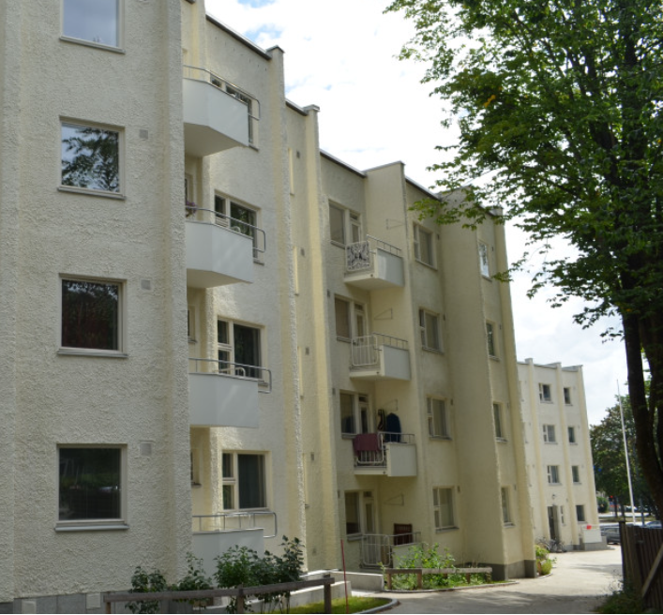
Vastuuaika
Mikäli takuuajan jälkeen havaitaan suuria virheitä, niin niistä Heka reklamoi urakoitsijaa.
Kestää 10 vuotta vastaanottotarkastuksen jälkeen.
Erillisiä kokouksia ei järjestetä.

Slide 11
Yleistä
Yhteishallintolaissa ei ole määräyksiä asukkaiden edustajan valitsemisesta mukaan peruskorjaushankkeisiin.
Hekassa asukkaat halutaan ottaa mukaan peruskorjaushankkeiden suunnitteluun ja toteutukseen ja sen vuoksi asiasta on otettu määräys Hekan asukasdemokratiasääntöön.

Slide 12
Asukasedustajan valinta
Asukastoimikunta valitsee asukkaiden edustajan kaikkiin laajoihin peruskorjaushankkeisiin (Asuntotuotannon vetämät, korkotukilainoitettavat peruskorjaushankkeet) sekä sellaisiin muihin korjaushankkeisiin, joilla on vaikutusta asukkaiden asumiseen; esim. keittiö- tai kylpyhuoneremontit, laajat piharemontit, pesula- ja saunaremontit.
Hekan edustaja pyytää asukastoimikuntaa valitsemaan asukasedustajan. Asukastoimikunnan tulee ilmoittaa valittu asukasedustaja ja hänen yhteystietonsa Hekaan (isännöitsijälle ja projektipäällikölle).
Asukkaiden edustajalta ei vaadita rakennusalan koulutusta tai osaamista; riittää, että on kiinnostunut tehtävän hoitamisesta ja pystyy osallistumaan tehtävän vaatimiin kokouksiin ja tilaisuuksiin.

Slide 13
Asukasedustajan osallistuminen
Asukkaiden edustajalle on oikeus osallistua korjaushankkeen hankesuunnittelu-, suunnittelu- ja työmaakokouksiin sekä vastaanotto-, takuutarkastus- ja jälkitarkastuskokouksiin. Näistä kokouksista asukasedustajalle maksetaan Hekan palkkiosäännön mukainen vuosipalkkio.
Asukasedustajalla ei ole oikeutta osallistua muihin mahdollisiin hanketta koskeviin kokouksiin (esim. urakan selonottoneuvottelut, urakoitsijapalaverit ja taloudellinen loppuselvitys).

Slide 14
Asukasedustajan tehtävä
Heka kutsuu asukkaiden edustajan hankkeen ensimmäiseen hankesuunnittelu- suunnittelu- tai työmaakokoukseen. Seuraavat kokoukset sovitaan yleensä ko. kokouksissa, eikä niihin erikseen lähetetä kutsuja.
Asukkaiden edustajan ensisijainen tehtävä on toimia yhteyshenkilönä hankeorganisaation ja asukastoimikunnan välillä. Tehtävään kuuluu sekä viedä viestiä suunnittelu- ja työmaakokouksista asukastoimikuntaan ja asukkaille, että asukkaiden esittämien toiveiden ja mielipiteiden välittäminen hankeorganisaatiolle.

Slide 15
Asukasedustajan tehtävä
Asukkaiden edustajan tehtävään ei kuulu työmaavalvonta tai muukaan valvonta, eikä hänellä ole tässä ohjeessa mainittua tehtäväsisältöä laajempia toimivaltuuksia. Asukkaiden edustaja ei saa missään tapauksessa osallistua sellaisiin tarkastuksiin, joita tehdään asutuissa asunnoissa.
Asukkaiden edustajalla on oikeus nähdä hankkeen tekniset asiakirjat (mm. työselitykset, piirustukset, työmaan turvallisuussuunnitelma), mutta ei kaupallisia asiakirjoja (mm. urakkasopimus, maksuerätaulukko, lisätyölaskelmat). Asukkaiden edustajalle ei kopioida mitään em. asiakirjoja

Slide 16
Kiitos!

